Slide 1
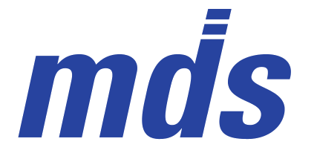
스마트 전기세 계량기
2조. 무정자들
장희식 김성민
조재호 양희찬
Embedded Academy

Slide 2
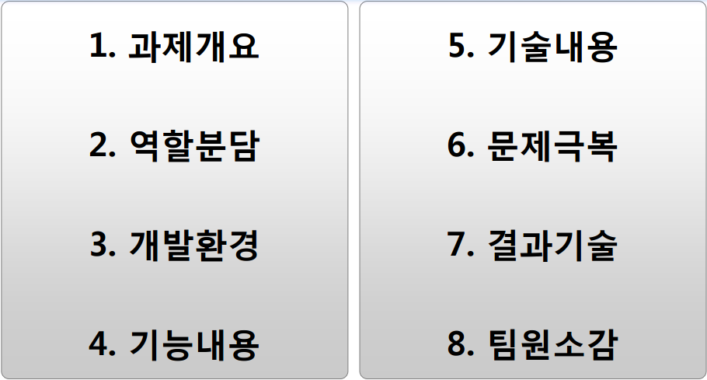
발표 내용
MDS ACADEMY
1

Slide 3
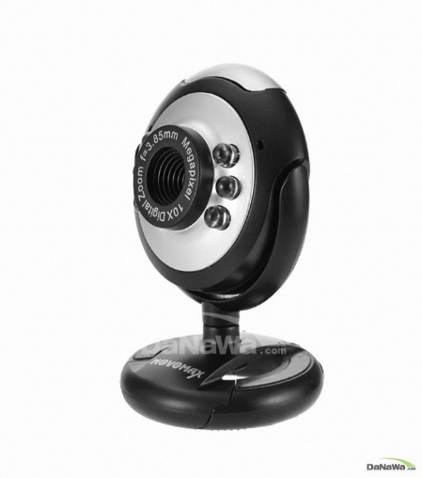
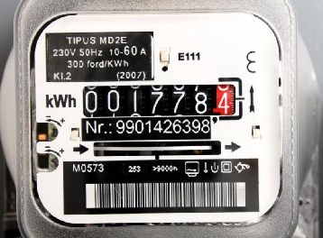
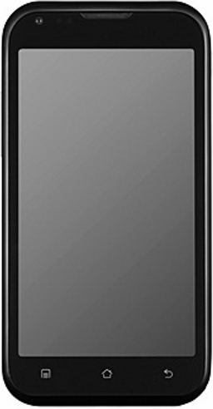
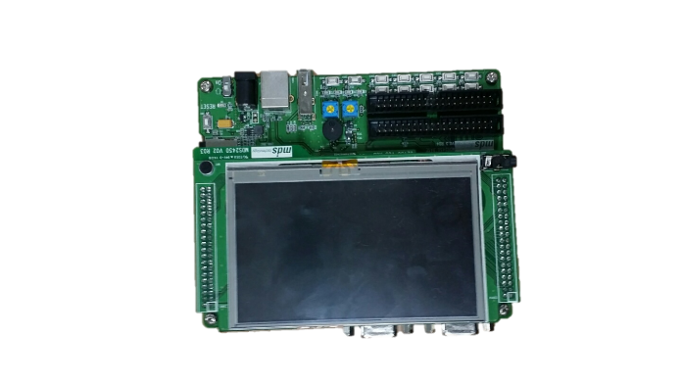
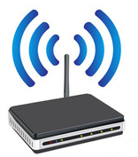
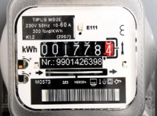
1. 과제 개요
1. 이미지 촬영
<전기 계량기>
3. 이미지 전송
AP
4. 이미지 출력 및 연산
2. 이미지 저장 및 인코딩
MDS ACADEMY
2

Slide 4
2. 역할 분담
장희식 : TCP/IP 소켓 프로그래밍, 안드로이드, 총괄 기획
김성민 : Video4Linux 수정 및 설치, 코드 통합
조재호 : Wi-fi 드라이버 수정 및 설치, OpenCV 포팅
양희찬 : 자료조사, API 검색, 이미지 인코딩, OpenCV
MDS ACADEMY
3

Slide 5
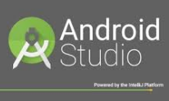


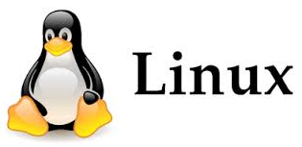
3. 개발 환경
Android Studio
YUV player
Tera Term
MDS2450 보드
Linux
MDS ACADEMY
4

Slide 6
4. 기능 내용
스마트폰 | <-(Wi-fi 통신)-> | MDS2450
 |  | 1. 무선랜 모듈 활성화
 |  | 2. TCP 연결 대기
3. TCP 연결 요청
 |  | 4. TCP 연결 수락
 |  | 5. 이미지 촬영
 |  | 6. 이미지 저장
 |  | 7. 이미지 전송
8. 이미지 수신
9. 전기세 계산 및 출력
MDS ACADEMY
5

Slide 7
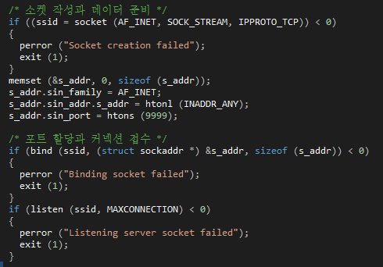
5. 기술 내용
소켓 준비 및 포트할당
MDS ACADEMY
6

Slide 8
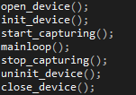
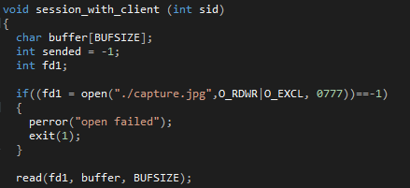
5. 기술 내용
Camera Device 제어흐름
Capture.jpg data 전송
MDS ACADEMY
7

Slide 9
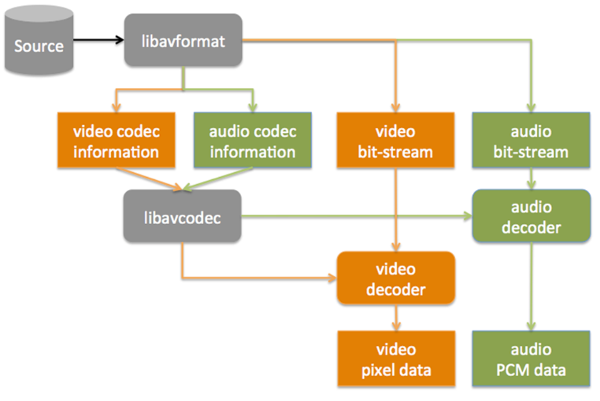
5. 기술 내용
Ffmpeg 동작 환경
MDS ACADEMY
8

Slide 10
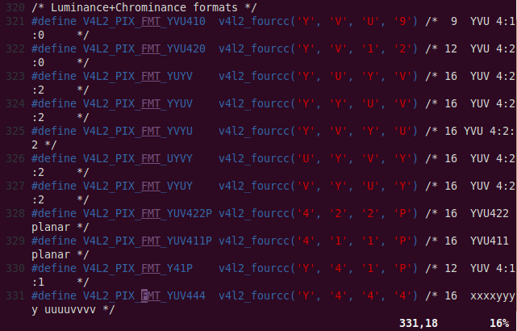
5. 기술 내용
Video4Linux 포멧
MDS ACADEMY
9

Slide 11
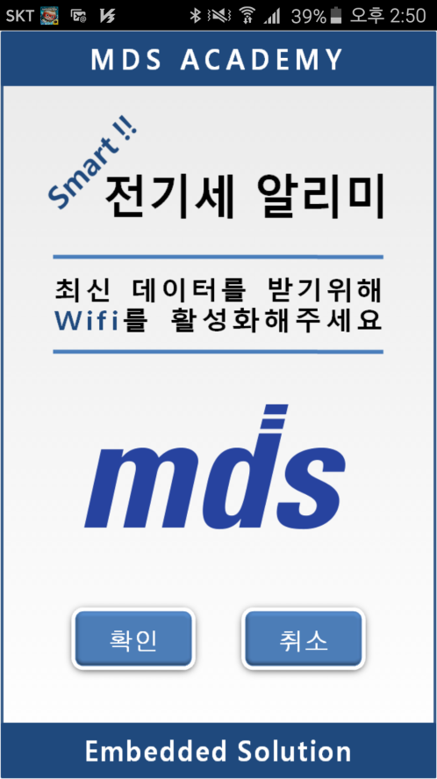
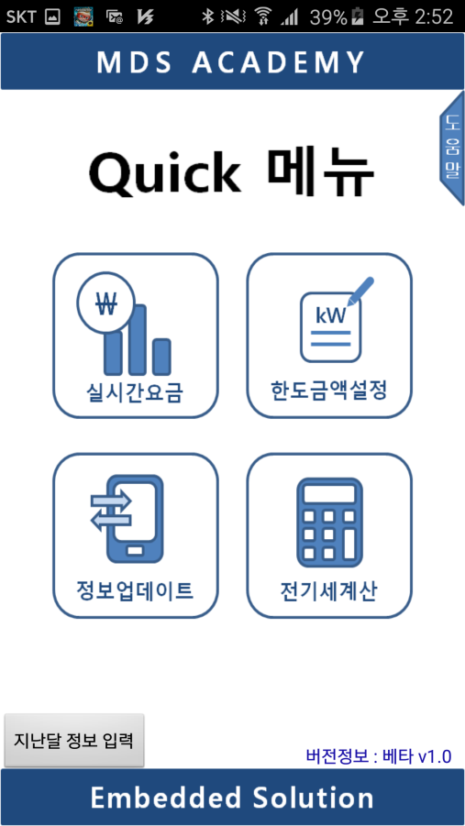
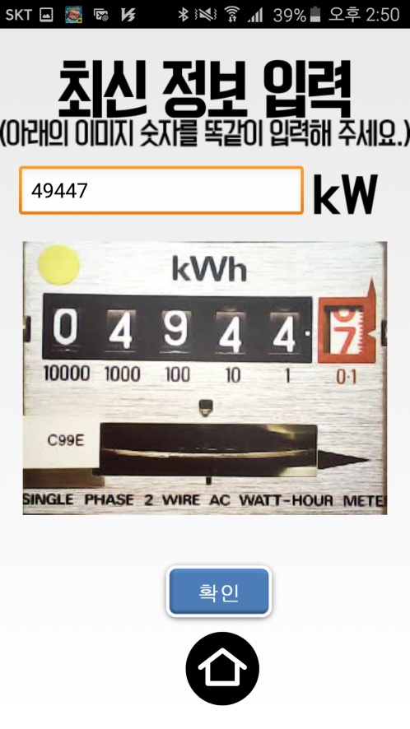
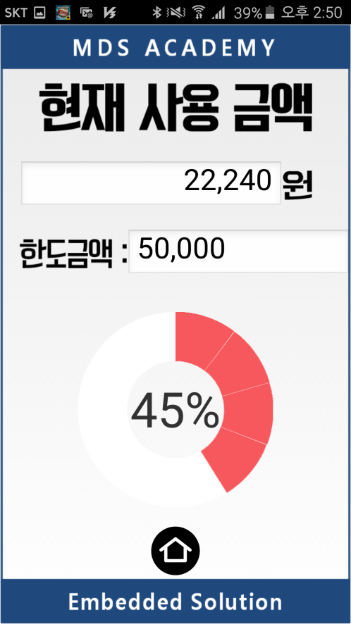
5. 기술 내용
MDS ACADEMY
10

Slide 12
6. 문제 극복
□ 라이브러리 추가
Cmake 혹은 configure 과정을 통해 보드에 맞도록 Makefile을 생성하는 과정에서 각각 사용하는 컴파일 옵션 이름같은 것이 통일되어 있지 않기 때문에 따로 알아보고 분석하는 과정이 어려웠습니다. 하지만 시간이 약 입이다. 결국 되더군요.
□ 와이파이모듈
처음 프로젝트의 시작이었고, 무선랜이 활성화 되어야 다른 과정들이 진행되기 때문에 중요했습니다. 하지만 연결 절차와, ip 동적할당 과정에서 어려움을 겪었습니다. 복잡한 연결 절차는 시간이 해결해 주었고, 동적할당은 정적할당으로 해결 할 수 있었습니다.
□ 카메라 YUV
- YUV라는 같은 확장자에 다양한 FMT이 있기 때문에, 출력된 그림을 정확하게 분석하고, 변환하는데 오랜 시간이 걸렸으며, 이것도 시간이 약이었습니다.
MDS ACADEMY
11

Slide 13
7. 결과 시연
MDS ACADEMY
12

Slide 14
8. 팀원 소감
□ 장희식
주제를 정하고 팀원끼리 역할을 분담하여 프로젝트를 할 때, 역할 분담이 얼마나 중요한 지를 알았습니다. 그리고 팀장으로서 전체를 볼 수 있는 눈과 팀원에 따른 업무 할당 계획의 중요성을 느꼈습니다. 이 자리를 빌어 끝까지 책임감과 사명감을 가지고 안되는 것을 되게 노력한 팀원들에게 경의를 표합니다.
□ 양희찬
프로젝트를 하면서 많은 것을 배웠습니다. 짧다면 짧고 길다고 보면 길 수도 있는 시간이지만 제게는 어떤 의미로 많이 길었다고 볼 수 있는 시간이였습니다. 팀원들이 많이 도와주어서 보다 많은 것을 배웠고 느꼈습니다. 프로그램을 포팅시키는 부분이 얼마나 까다로운지 몸으로 느꼈습니다.
MDS ACADEMY
13

Slide 15
8. 팀원 소감
□ 김성민
이번 최종 프로젝트는 개발환경을 만드는 것부터 디바이스 드라이버까지 수강하였던 내용을 돌아보고 저의 지식으로 만들 수 있는 좋은 기회였습니다. 개발에 필요했던 다양한 라이브러리를 추가해 보면서 강사님들께서 말씀하셨던 ‘개발환경 구축이 절반이다’라는 말을 절실히 느낄 수 있었습니다. 다만 아쉬운 것은 처음 주제 선정의 미흡함으로 인해서 Device Driver를 실제로 제작해보지 못하고 분석에 그친 것과 시간이 부족하여 다양한 것을 시도해보지 못한 것 입니다. 마지막 프로젝트를 완성할 수 있어서 기쁘고, 다들 좋은 소식 있으셨으면 좋겠습니다.
□ 조재호
이번 프로젝트를 진행하면서 크게 몇 가지를 느꼈습니다. 실질적인 디바이스 드라이버 개발이 없었던점이 아쉽습니다. 와이파이 같은 경우는 소스를 다운받아 makefile을 수정후 모듈을 생성해 보았다는 경험이 생겼지만 직접적인 디바이스 드라이버 개발을 못해보아 아쉬었습니다. 이미 소스가 다있는 것을 알았다면 다른주제를 하지 않았을까 하는 아쉬움도 있습니다. 하지만 그외 다른부분을 많이 배웠습니다. 드라이버, 라이브러리 소스를 다운받아 configure, make ,make install 을 반복적으로 하면서 오픈 소스 사용에 익숙해졌습니다.
MDS ACADEMY
14

Slide 16
